Slide 1
Sayısal Görüntü İşleme Nesne Tespiti Projesi
Bünyamin AKMEŞE 205541048 (Gece)
2.Sunum

Slide 2
Önceki Hafta:
Google Teachable Machine ile yapay zeka eğitme işini halletmiş ve kodlamaya geçmek üzereyken kalmıştık.
Fakat sınıf ortamında canlı bir şekilde test edebilmek adına veri setimi değiştirerek yeni bir model eğitmeye karar verdim.

Slide 3
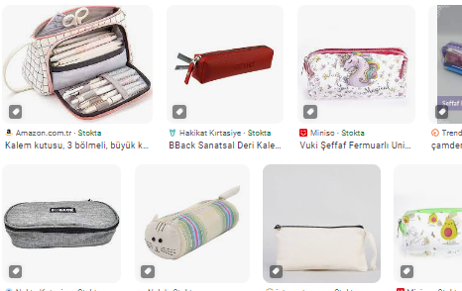
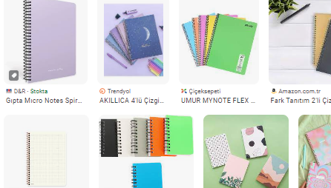
Veri seri değiştirilmesi:
İstediğim nesneler için bir veri seti bulamadığım için internetten kendim resim indirerek veri setleri oluşturdum.

Slide 4
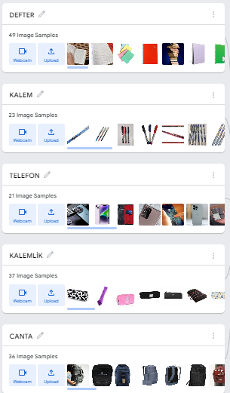
Yeni veri seti:
Yeni veri setimiz:
Defter
Kalem
Telefon
Kalemlik
Çanta , şeklinde ayarlandı.

Slide 5
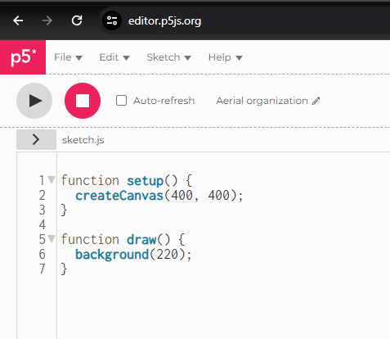
Kodlama kısmına geçiş:
Kodlama için Projeyi JacaScrip dilinin p5.js adlı görsel programlama için genişletilmiş bir kütüphanesini kullanarak yazacağımı ve bunun için web editör kullanacağımı söylemiştim.(https://editor.p5js.org)

Slide 6
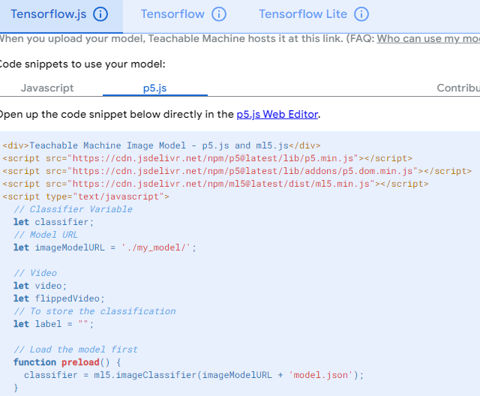
Rehber kodlar ve p5.js:
Teachable Machine de
reber olarak verilen
kodları kopayalayıp
p5.sj üzerinde
düzenlemeye başlıyoruz.

Slide 7
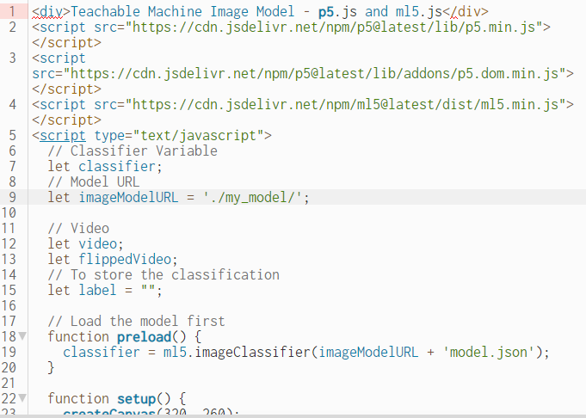
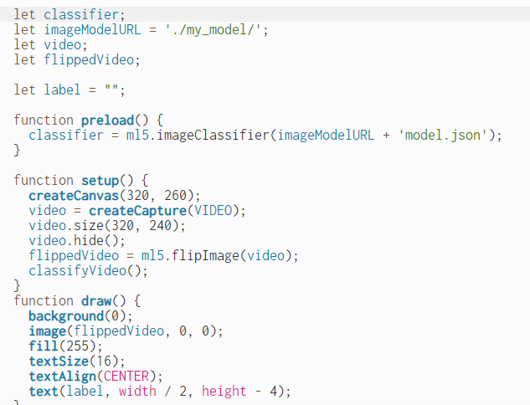
Kod temizlenmesi:
Gereksiz yerleri ve hataları ayıklayıp biraz daha temiz bir hale getiriyoruz.

Slide 8
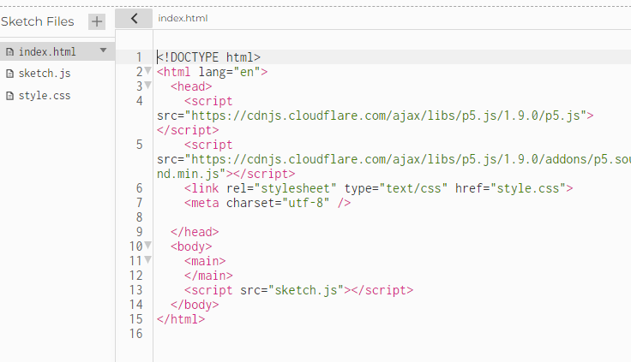
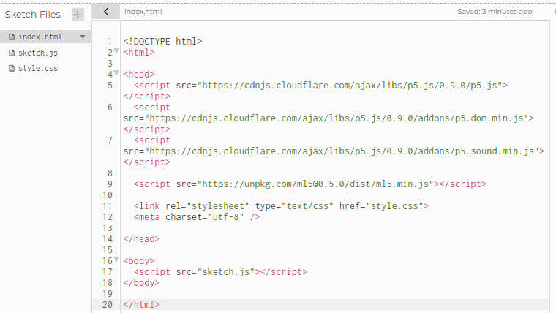
Ek ayarlar:
Kamera için index.html üzerinde değişiklik yapıyoruz.

Slide 9
Önümüzdeki Hafta:
Modelin kodla birleştirilmesi,
Kod tamamlanması,
Test,
Sonuç.

